Slide 1
SIBO 2022
Conseils pour l’achat de votre première machine commandée par ordinateur
Notes:
Bonjour, je suis Christopher Mancliere, spécialiste logiciel senior chez Planit Canada. Je vais passer les 45 prochaines minutes environ à discuter avec vous comment l'Internet des Objets change l'Industrie du Bois.

Slide 2
Christopher Mancliere
Spécialiste Logiciel Senior - Planit Canada Inc.
Intégrateur de Machine CNC
Développeur de solutions logiciels
Programmeur CNC
Consultant
Notes:
Avant de se joindre à Planit Canada il y a 9 ans, Christopher Mancliere a travaillé comme développeur de logiciels, programmeur CNC et technicien de mise en production pour plusieurs entreprises de l'industrie du bois. Il a passé des décennies à mettre en œuvre des technologies innovantes apportant des solutions aux problèmes et aux inefficacités dans les ateliers d'ébénisterie. Christopher Mancliere a fait de la compréhension et de l'exploitation efficace des technologies le cœur de l'œuvre de sa vie.

Slide 3
Planit Canada Inc.
Planit Canada est un leader de la distribution de solutions logicielles qui dessert l’industrie de l’ébénisterie au Canada.
Notre équipe de Planit Canada est entièrement bilingue et basée dans la région de Montréal au Québec

Slide 4
Qu’est-ce qu’une machine commandée par ordinateur?

Slide 5
Qu’est-ce qu’une machine CNC?
Une définition
Mécanisation,
force hydraulique, Machine a vapeur
Production de masse,
ligne d'assemblage,
électricité
Ordinateur et
automatisation
Usine Intelligente

Slide 6
Qu’est-ce qu’une machine CNC?
Une définition
Les machines CNC sont des machines-outils qui coupent, taillent et forment des matériaux à l'aide de codes informatiques qui contrôlent la vitesse et le mouvement de l'outil de coupe.

Slide 7
Choisir la machine commandée par ordinateur qui convient à votre production

Slide 8
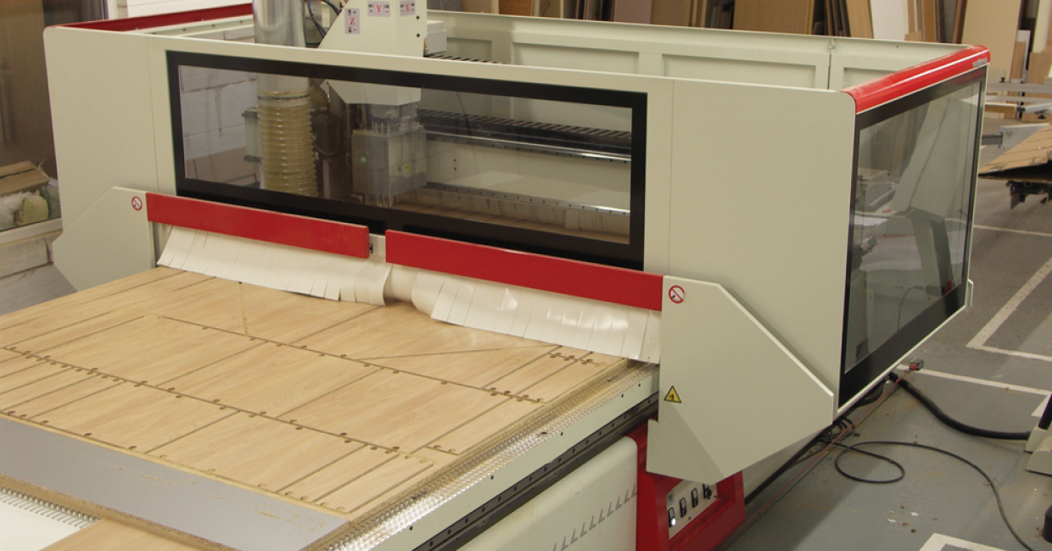
Choisir la machine commandée par ordinateur qui convient à votre production
Nesting

Slide 9
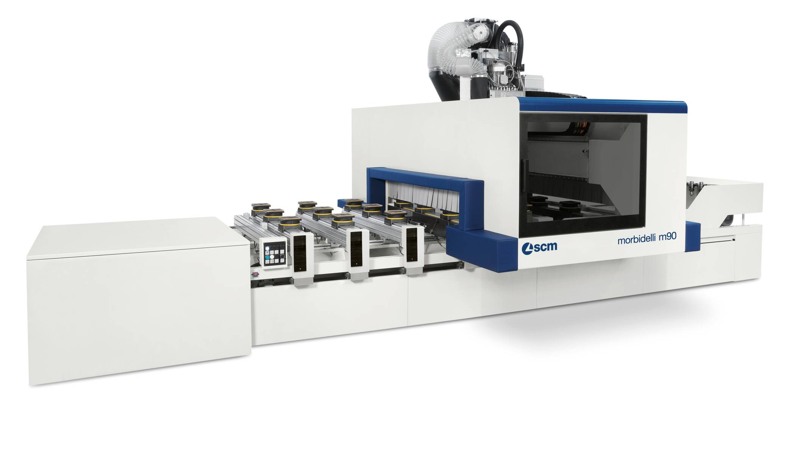
Choisir la machine commandée par ordinateur qui convient à votre production
Point to Point

Slide 10
Choisir la machine commandée par ordinateur qui convient à votre production
Nesting
Fonctionne mieux pour les usines de petite à moyenne taille travaillant en particulier sur des projets personnalisés.
Economies de main-d'œuvre.
L'espace requis est moindre.
Produit jusqu'à 10 % de chutes en moins que les pièces optimisées sur des projets personnalisés.
.
Notes:
Vous n'avez besoin que d'un seul opérateur sur une machine, contre deux opérateurs - l'un utilisant une scie à panneaux et l'autre un point à point.
Sur une scie à panneaux, la contrainte libérée lors de la coupe transversale et de la déchirure libère des tensions qui empêchent parfois les panneaux de rester parallèles et les coins ne sont pas toujours à 90 degrés.

Slide 11
Choisir la machine commandée par ordinateur qui convient à votre production
Point to Point
Fonctionne bien pour un atelier à grand volume produisant des articles standard avec un grand nombre de pièces similaires.
Les pièces peuvent être coupées en piles avec une scie à panneaux
Toutes les pièce d'un même type sont usinées les unes après les autres à l'aide du même fichier sur la machine.
Possibilité d’usiner sur les côtés de chaque pièce

Slide 12
Éléments nécessaires à la configuration et à l’utilisation d’une machine commandée par ordinateur

Slide 13
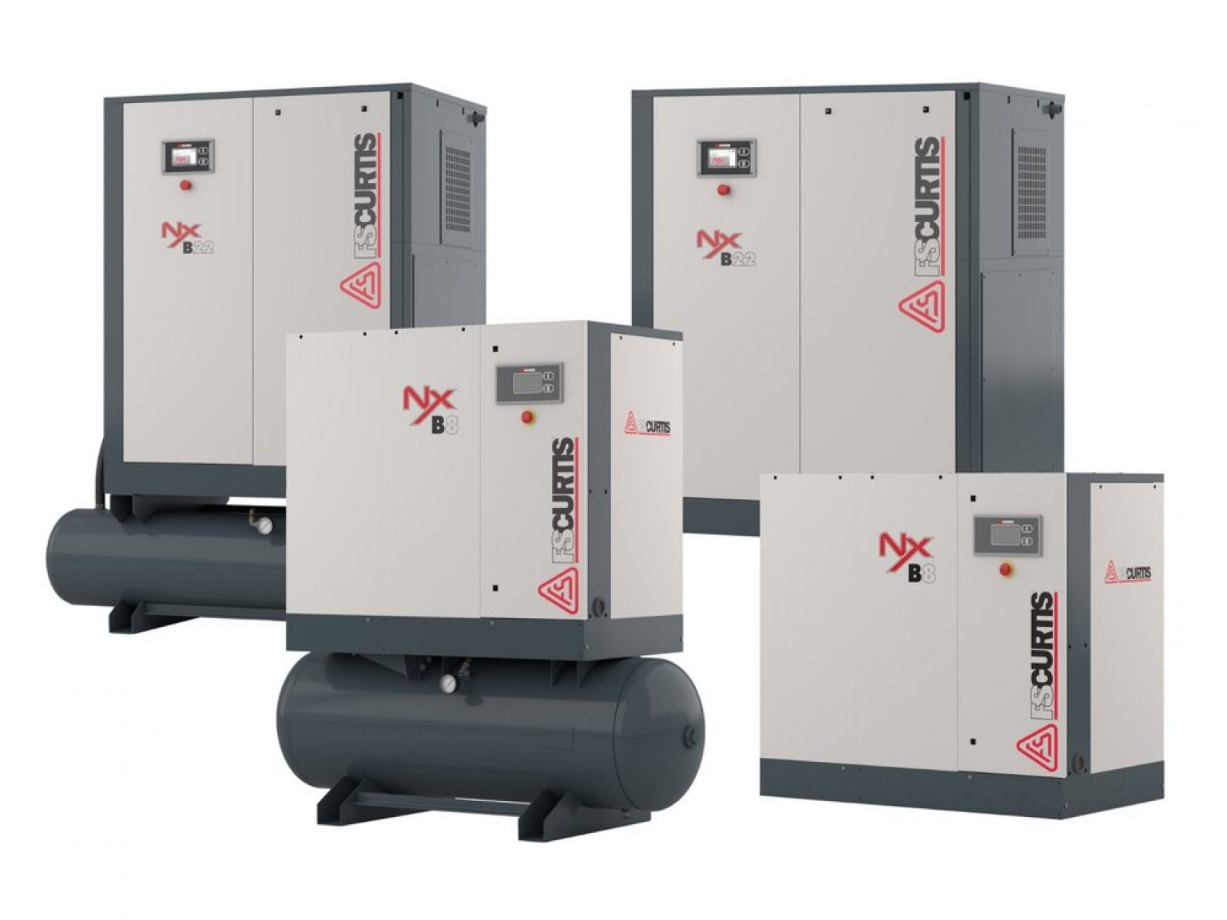
Éléments nécessaires à la configuration et à l’utilisation d’une machine commandée par ordinateur
Compresseur

Slide 14
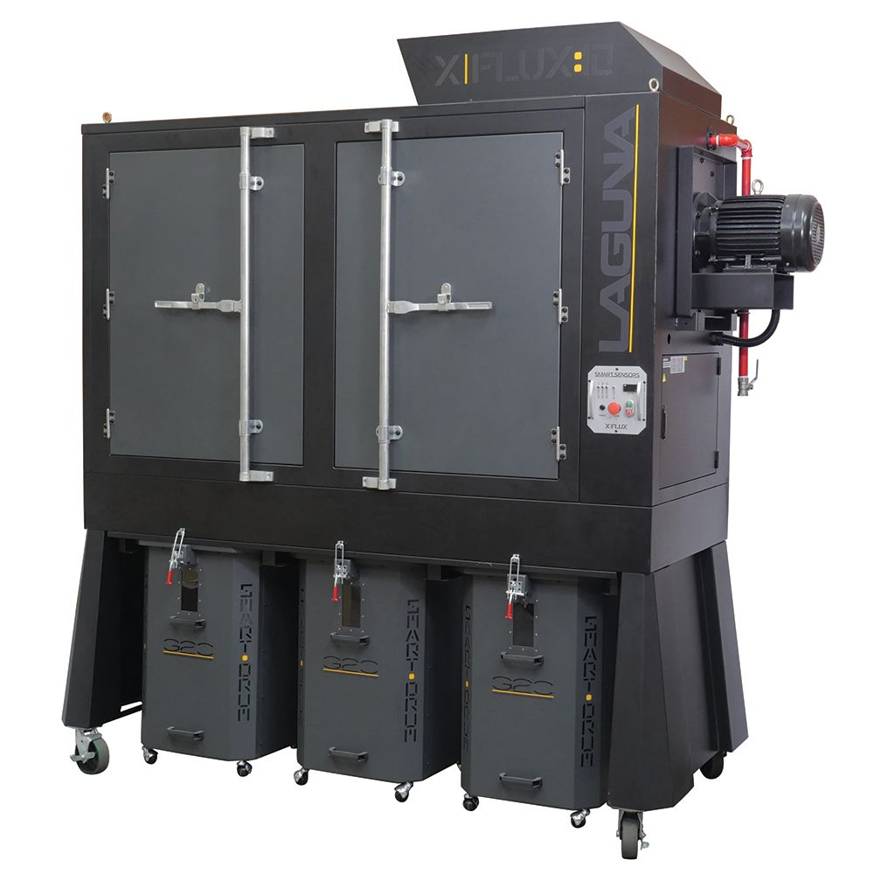
Éléments nécessaires à la configuration et à l’utilisation d’une machine commandée par ordinateur
Dépoussiéreur

Slide 15
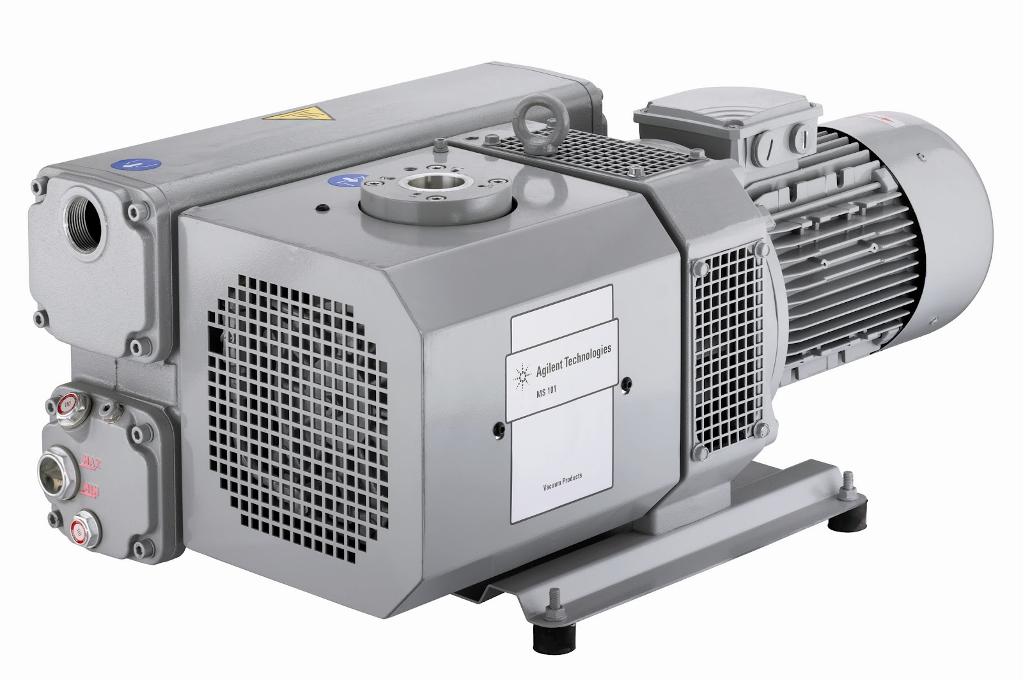
Éléments nécessaires à la configuration et à l’utilisation d’une machine commandée par ordinateur
Pompe a Vide
Notes:
We typically spec out a 25-horsepower pump, where on a point-to-point, the pump is usually in the 5- to 10-horse range

Slide 16
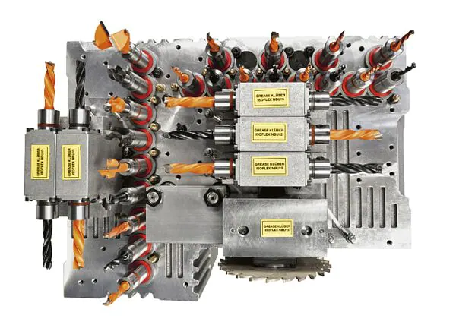
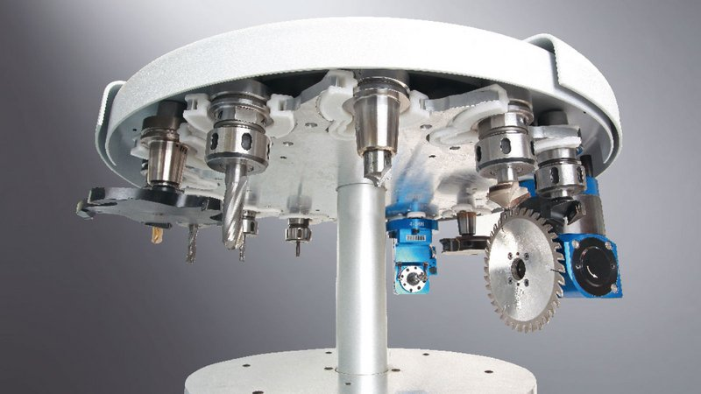
Éléments nécessaires à la configuration et à l’utilisation d’une machine commandée par ordinateur
Outils

Slide 17
Types de logiciels disponibles pour passer de la conception à la fabrication

Slide 18
Types de logiciels disponibles pour passer de la conception à la fabrication
Logiciels
La création de programmes pour votre CNC s'appelle la programmation CNC et peut être effectuée selon trois méthodes différentes:
Avec un éditeur de code
Avec un logiciel de FAO (fabrication assistée par ordinateur)
Avec un logiciel CAD/CAM (conception pour la fabrication)

Slide 19
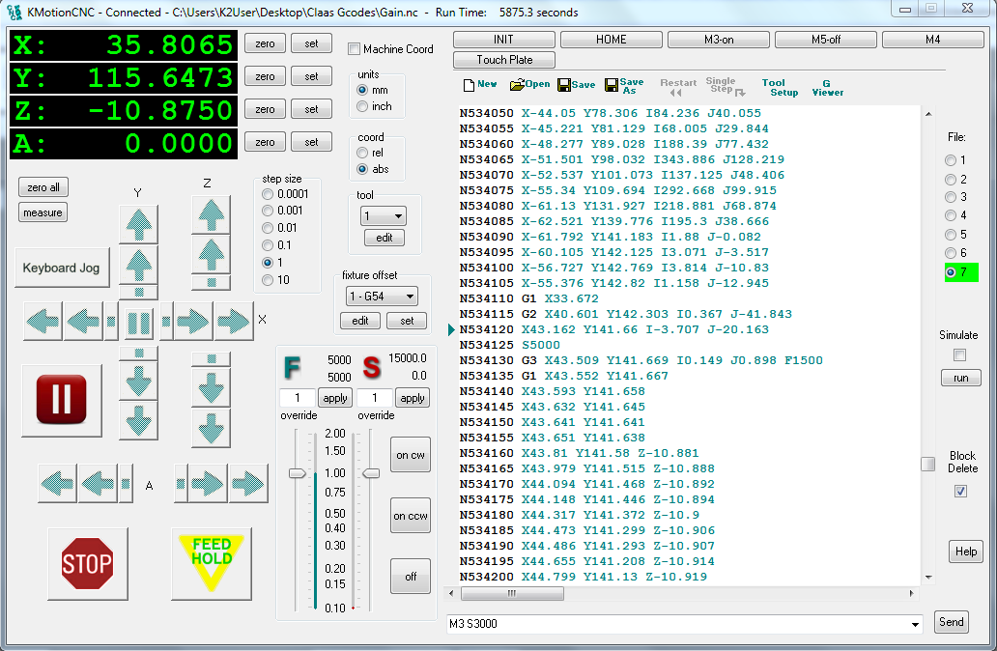
Types de logiciels disponibles pour passer de la conception à la fabrication
L'éditeur de code
L'éditeur de code est probablement le moyen le plus fastidieux de créer un programme CNC, cela signifie écrire du code G à partir de

Slide 20
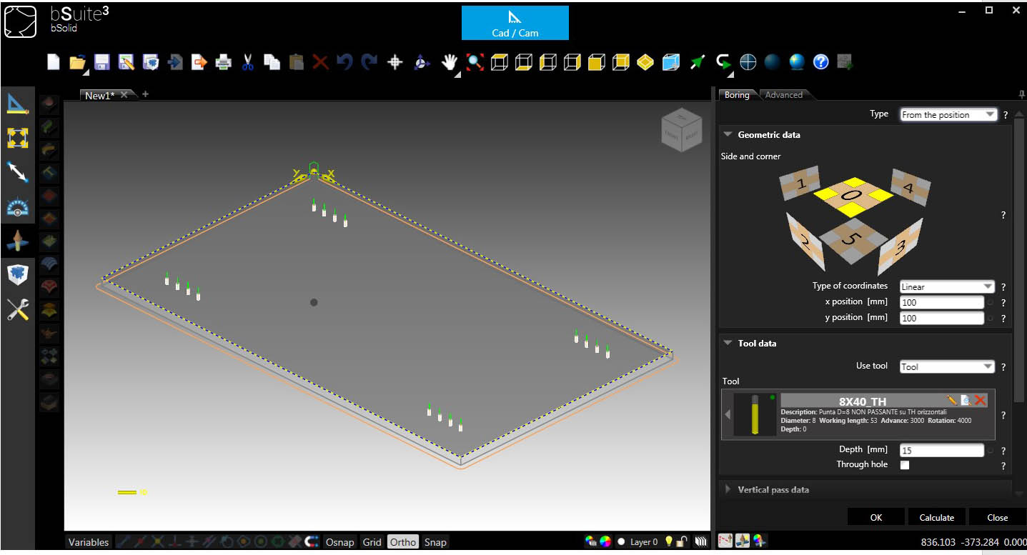
Types de logiciels disponibles pour passer de la conception à la fabrication
logiciel de FAO
Permet de dessiner chaque pièces ou importer des fichiers (DXF) et le logiciel générera automatiquement le programme CNC. Cela donne une interface graphique

Slide 21
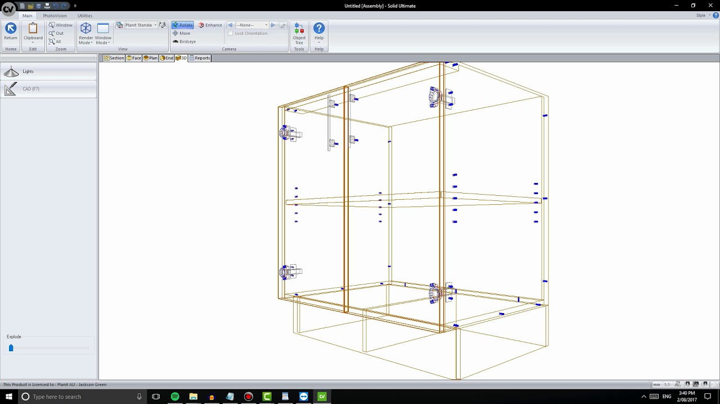
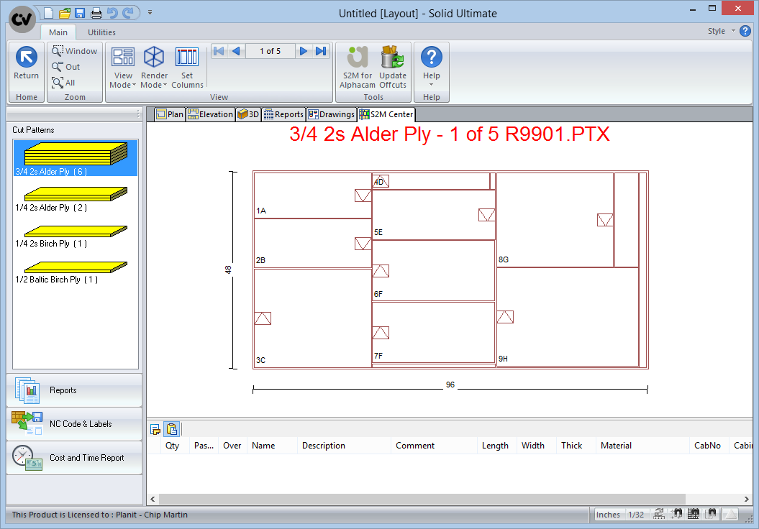
Types de logiciels disponibles pour passer de la conception à la fabrication
logiciel CAD/CAM (conception pour la fabrication)
Le même logiciel utilisé pour faire le dessin du projet sera le même logiciel générant les programmes CNC. Il passe du processus de conception jusqu'au processus de mise en production, évitant d'avoir à utiliser 2 ou 3 logiciels différents

Slide 22
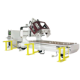
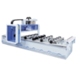
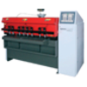
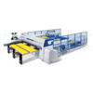
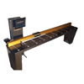
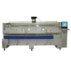
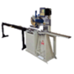
Types de logiciels disponibles pour passer de la conception à la fabrication
Nesting
CABINET VISION
Centre d’usinage
Goujonneuse
S2M CENTER
Scie à panneaux
CAO tiers
Étiquetage en temps réel Étiquetage à la demande Diagrammes de coupe Rapports d’outillage Systèmes de manutention Robotique
Scie à hacher automatisée
Centre d’usinage de cadre
Machine à hacher les cadres

Slide 23
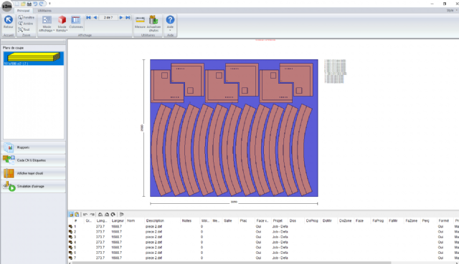
Types de logiciels disponibles pour passer de la conception à la fabrication

Slide 24
Fonctionnement et entretien de votre machine commandée par ordinateur

Slide 25
Fonctionnement et entretien de votre machine commandée par ordinateur
L’opérateur est responsable de:
Garder la machine propre
Charger les outils et calibrer les longueurs d’outil et les diamètres d’outil pour que la compensation du rayon de coupe puisse être utilisée.
Effectuer l’entretien quotidien / hebdomadaire selon le calendrier de maintenance préventive

Slide 26
Fonctionnement et entretien de votre machine commandée par ordinateur
Operer une machine CNC:
Sécurité!
Resurfacer la pièce martyre (Nesting)
Positionner les Pods correctement (Point to Point)
Charger et exécuter des programmes sur la machine

Slide 27
Questions / Réponses

